Slide 1
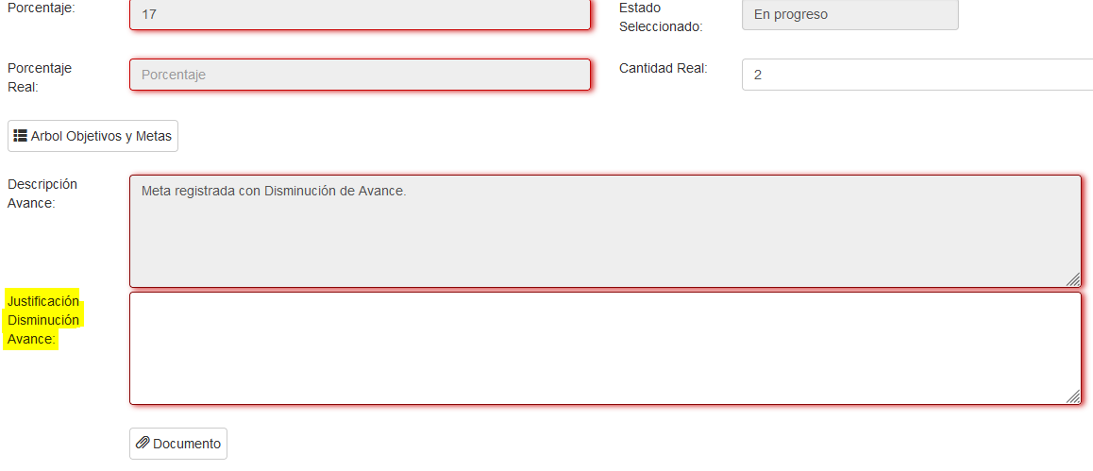
¿Qué hacer si se registra un avance superior al real en una meta operativa en el PAO?
Para registrar en el sistema PAO una reducción de una meta operativa se requiere solicitar al Subproceso de Evaluación de la Dirección de Planificación, un permiso especial para ajustar y consignar el valor real.
Para lo anterior, la jefatura de oficina o despacho debe de remitir una solicitud por medio de correo electrónico arojasmo@poder-judicial.go.cr con las justificaciones correspondientes.
De contar con el permiso por parte del Subproceso de Evaluación de la Dirección de Planificación, las oficinas o despachos deben de registrar el nuevo avance a la meta operativa con el porcentaje real y justificar el motivo de la disminución realizada a la meta operativa.
Para mayor información visite la página de Evaluación de los PAOs:
https://planificacion.poder-judicial.go.cr/index.php/evaluacion/plan-anual-operativo
PODER JUDICIAL – Dirección de Planificación – Sistema Plan Anual Operativo

